Slide 2
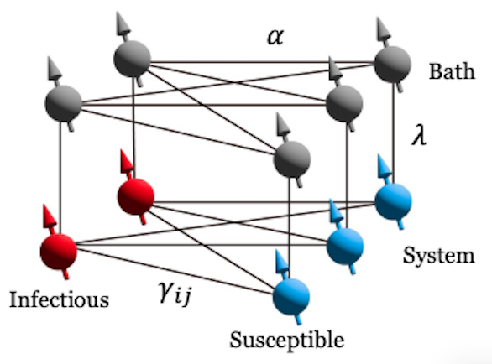
Quantum | Viralização em Redes financeiras
Problema e abordagem clássica
Abordagem quântica
- Compreender como um evento de stress financeiro a uma empresa ou grupo de empresas (insolvência recuperação judicial, falência) propaga-se ao longo da rede financeira de transações;
- Objetivo de identificar possíveis efeitos cascata na rede e principais influências sobre o sistema, com finalidade preventiva e de gerenciamento de riscos.
- Desenvolvimento de uma PoC quântica de modo similar a [1], que desenvolve metodologia para simular propagação epidemiológica em uma rede definida por qubits;
- Adaptação a uma versão reduzida do grafo (p.e, subgrafo gerado a partir do paciente zero)
[1] Wang, Xiaoyang, et al. "Simulating the Spread of Infection in Networks with Quantum Computers." Physical Review Applied 19.6 (2023): 064035.

